Slide 1
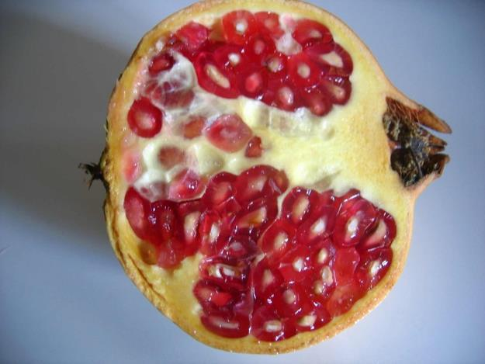
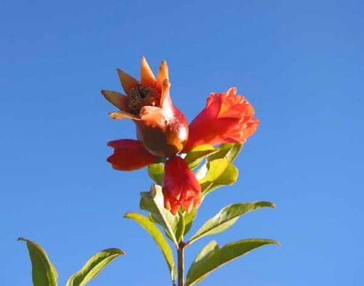
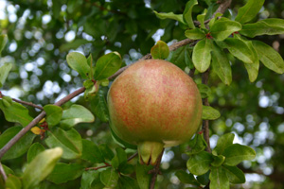
Le fruit
de l’Esprit
Notes:
On a souvent comparé la grenade avec ce fruit de l’Esprit, car il est compartimenté en 7 parties… (9 nous auraient bien arrangé mais bon!). Puisque on parle de fruits, pourquoi ne pas regarder les fruits et les arbres fruitiers dont la Bible nous parle? Et si justement elle parlait de 9? Juste par hasard…
C’est certainement le cas puisqu’elle en recèle 10 dont un très incertain ( le noisetier, que beaucoup traduisent amandier, Darby coudrier):
Genèse 30:37 -Et Jacob prit des branches fraîches de peuplier blanc, de coudrier, et d’érable, et y pela des raies blanches, À noter l’importance du fruit depuis la genèse (l’homme tire sa nourriture des arbres et de la semence des plantes) jusqu’à l’Apocalypse où l’arbre de vie porte son fruit chaque mois, avec des feuilles pour la guérison des nations

Slide 2
Car l’Esprit de Dieu produit bien autre chose. Le fruit de l’Esprit c’est l’amour, la joie, la paix, la patience, le bon caractère, l’amabilité, la serviabilité, la bonté, la générosité, la fidélité, la confiance dans les autres, la douceur, la modestie, l’humilité, l’aptitude à céder et à s’adapter, la tempérance, la chasteté, la maîtrise de soi. Aucune loi n’interdit cela, et contre ceux qui vivent ainsi, elle n’a pas même besoin d’intervenir. (PV)
Le fruit de l‘Esprit:
Galates 5: 22-23 Mais le fruit de l’Esprit est l’amour, la joie, la paix, la longanimité, la bienveillance, la bonté, la fidélité, la douceur, la tempérance, contre de telles choses, il n’y a pas de loi.
Notes:
Qu’est-ce que le fruit de l’Esprit?
Un fruit, on peut le tenir, les mots ici renvoient tous à des notions « théoriques ». 9 notions apparaissent: amour, joie, paix, patience, bonté, fidélité, douceur, tempérance ou maîtrise de soi.
Chacune n’est pas le fruit mais en fait partie intégrante.
Il y a des œuvres de la chair, mais un fruit de l’Esprit.
Le fruit est un, et aucun fruit réel sur terre ne pourrait imager la variété et la complexité de ce que produit le Saint Esprit, tout en créant un résultat unique: l’homme fait, accompli, qui porte du fruit à l’image du Seigneur: il porte beaucoup de fruit!
Les mots grecs ont parfois un sens plus complet ou complexe qu’en Français et la version Parole Vivante essaie de rendre cette diversité.
Alors, 9 notions abstraites? Ou 9 qualités à mettre en pratique pour marcher par l’Esprit, vivre par l’Esprit?
Puisqu’il n’y a pas de loi contre ces choses, elles se traduisent par des actes approuvés par la loi des hommes… normalement!

Slide 3
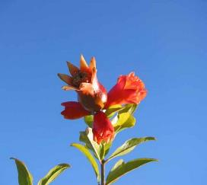
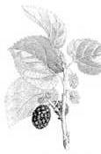
Amour: Affection vive pour quelqu’un ou pour quelque chose; penchant dicté par les lois de la nature; sentiment passionné pour une personne de l’autre sexe.
Une autre définition: celle de la Parole:
1 Jean 4:8 -10 Dieu est amour. En ceci a été manifesté l’amour de Dieu pour nous, c’est que Dieu a envoyé son Fils unique dans le monde, afin que nous vivions par lui; en ceci est l’amour, non en ce que nous, nous ayons aimé Dieu, mais en ce que lui nous aima et qu’il envoya son Fils pour être la propitiation pour nos péchés.
Romains 5:8 mais Dieu constate son amour à lui envers nous, en ce que, lorsque nous étions encore pécheurs, Christ est mort pour nous.
L’amour
Notes:
.Une définition plus récente: réaction chimique au niveau du cerveau qui provoque le désir affectif et sexuel
1 Jean 4:8 car Dieu est amour.9 En ceci a été manifesté l’amour de Dieu pour nous, c’est que Dieu a envoyé son Fils unique dans le monde, afin que nous vivions par lui; 10 en ceci est l’amour, non en ce que nous, nous ayons aimé Dieu, mais en ce que lui nous aima et qu’il envoya son Fils pour être la propitiation pour nos péchés.
Romains 5:8 mais Dieu constate (prouve, fait un constat )son amour à lui envers nous, en ce que, lorsque nous étions encore pécheurs, Christ est mort pour nous
Romains 13:10 L’amour ne fait point de mal au prochain; l’amour donc est la somme de la loi.

Slide 4
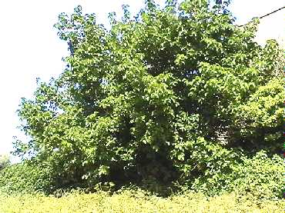
L’amour
Le mûrier noir (morus nigra) est moins bien connu dans nos régions, que le mûrier blanc utilisé pour nourrir les vers à soie. On utilisait son fruit tel quel et pour le jus.
Une caractéristique du mûrier est son enracinement qui est très important ;
Luc 17:6 Et le Seigneur dit, Si vous avez de la foi comme un grain de moutarde, vous diriez à ce mûrier, Déracine-toi, et plante-toi dans la mer; et il vous obéirait.
Éphésiens 3:18 -19 que vous soyez enracinés et fondés dans l’amour…
Enfin, l’empire romain a connu la soie donnée par la chenille du Bombyx, (même si celui-ci se nourrit plutôt du mûrier blanc)
Colossiens 3:14 Et par-dessus toutes ces choses,
revêtez-vous de l’amour, qui est le lien de la perfection.
Notes:
Le mûrier est cité 4 fois dans l’A T, 1 fois dans le nouveau
Des arbres capables de cacher l’armée de David!
Luc 17:6 Et le Seigneur dit, Si vous avez de la foi comme un grain de moutarde, vous diriez à ce mûrier, Déracine-toi, et plante-toi dans la mer; et il vous obéirait.
Ce dernier passage nous montre la qualité des racines du mûrier. Dans le passage parallèle de Marc 11:23, il est question d’une montagne. C’est aussi difficile de déplacer un mûrier qu’une montagne, sauf pour la foi!
Nous sommes plantés dans le Seigneur, dans l’amour et appelés à nous y enraciner:
Colossiens 2: 6 Comme donc vous avez reçu le Christ Jésus, le Seigneur, 7 marchez en lui, enracinés et édifiés en lui, et affermis dans la foi,
Éphésiens 3:18 que vous soyez enracinés et fondés dans l’amour;
Romains 8:35 qui est-ce qui nous séparera de l’amour du Christ? …ni mort, ni vie, ni anges, ni principautés, ni choses présentes, ni choses à venir, 39 ni puissances, ni hauteur, ni profondeur, ni aucune autre créature, ne pourra nous séparer de l’amour de Dieu, qui est dans le Christ Jésus, notre Seigneur.
De plus, le mûrier, même si c’est surtout le mûrier blanc qui est utilisé pour la nourriture des vers à soie, nous parle d’un vêtement de soie, souple, doux, chaud et magnifique, un vêtement qui recouvre le nouvel homme et ses sous-vêtements de miséricorde et de bonté. La soie n’a été connue que plus tard par les Romains, mais pas de son créateur!..
Colossiens 3:14 Et par-dessus toutes ces choses, revêtez-vous de l’amour, qui est le lien de la perfection.

Slide 5
L’amour
1 Corinthiens 13
- Si je parle dans les langues des hommes et des anges, mais que je n’aie pas l’amour, je suis comme un airain qui résonne ou comme une cymbale retentissante. Et si j’ai la prophétie, et que je connaisse tous les mystères et toute connaissance, et que j’aie toute la foi de manière à transporter des montagnes, mais que je n’aie pas l’amour, je ne suis rien. Et quand je distribuerais en aliments tous mes biens, et que je livrerais mon corps afin que je fusse brûlé, mais que je n’aie pas l’amour, cela ne me profite de rien. L’amour use de longanimité; il est plein de bonté; l’amour n’est pas envieux; l’amour ne se vante pas; il ne s’enfle pas d’orgueil; il n’agit pas avec inconvenance; il ne cherche pas son propre intérêt; il ne s’irrite pas; il n’impute pas le mal; il ne se réjouit pas de l’injustice, mais se réjouit avec la vérité; il supporte tout, croit tout, espère tout, endure tout.
L’amour ne périt jamais…
Or maintenant ces trois choses demeurent, la foi, l’espérance, l’amour; mais la plus grande de ces choses, c’est l’amour.
Poursuivez l’amour…
Notes:
On ne peut pas parler de l’amour divin sans évoquer et lire 1 Co 13Une seule chose avec l’amour: on ne peut que le poursuivre,…
Philippiens 3:14 mais je fais une chose, oubliant les choses qui sont derrière et tendant avec effort vers celles qui sont devant, je cours droit au but pour le prix de l’appel céleste de Dieu dans le Christ Jésus.
Hébreux 12:1 C’est pourquoi, nous aussi, …courons avec patience la course qui est devant nous, 2 fixant les yeux sur Jésus, le chef et le consommateur de la foi,
Et l’amour nous ramène à notre fruit complet car…

Slide 6
L’amour use de longanimité;
il est plein de bonté;
l’amour n’est pas envieux;
l’amour ne se vante pas;
il ne s’enfle pas d’orgueil;
il n’agit pas avec inconvenance;
il ne cherche pas son propre intérêt;
il ne s’irrite pas;
il n’impute pas le mal;
il ne se réjouit pas de l’injustice, mais se réjouit avec la vérité;
il supporte tout,
croit tout,
espère tout,
endure tout.
la joie,- - - - - -
la paix, - - - - -
la longanimité,
La bienveillance,
la bonté, - - - - -
la fidélité,- - - -
la douceur,- - -
la tempérance,
l’amou r
Notes:
Après les choses négatives, ce que l’amour n’est pas et ne fait pas, l’apôtre qualifie l’amour, et là surprise!... Il en vient aux 8 parties restantes:
L’amour se réjouit, il est paisible, patient, bienveillant, bon, fidèle, doux, sobre…
L’amour est ce qui fait ressortir tous les parfums ou les goûts du fruit de l’Esprit dans sa diversité, mais aussi qui les réunit.

Slide 7
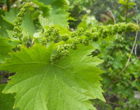
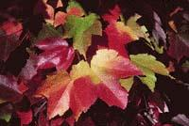
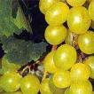
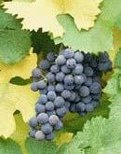
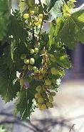
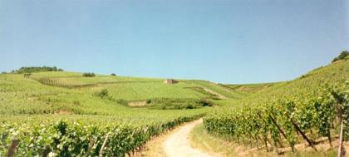
La joie
C’est difficile de définir la joie, on la confond facilement avec le plaisir, ou avec le bien-être, ou…
Joie: vive impression de plaisir que la possession d’un bien réel ou imaginaire fait éprouver.
Est-ce que cette définition correspond à ces versets?
Hébreux 12:2 fixant les yeux sur Jésus, le chef et le consommateur de la foi, lequel, à cause de la joie qui était devant lui, a enduré la croix, ayant méprisé la honte, et est assis à la droite du trône de Dieu.
Psaumes 16:11 Tu me feras connaître le chemin de la vie; ta face est un rassasiement de joie, il y a des plaisirs à ta droite pour toujours.
Cette joie n’a rien de conditionné par les circonstances, bonnes ou mauvaises, passées, présentes ou futures, c’est quelqu’un, une présence qui rassasie.
Notes:
La notion de joie est liée dans l’esprit humain avec la possession de quelque chose. On voit bien que la possession n’apporte rien au cœur humain toujours insatisfait. Pas de joie non plus dans le rire (le clown triste) qui est souvent le signe extérieur d’une joie passagère.
Proverbes 14:13 Même dans le rire le coeur est triste; et la fin de la joie, c’est le chagrin.
La joie véritable est un don du Dieu bienheureux (1 Timothée 1:11), un Dieu que l’on connaît et dont la présence rassasie (on est loin de la possession, on est dans la relation, la connaissance.
Le meilleur exemple de joie est celui du Seigneur qui fait la volonté du Dieu saint et amour (c’est sa joie, sa viande) même au travers des pires circonstances puisque le rassasiement de joie est devant.
Luc 2:10 Et l’ange leur dit, N’ayez point de peur, car voici, je vous annonce un grand sujet de joie qui sera pour tout le peuple;
Matthieu 18:13 Et s’il arrive qu’il la trouve, -en vérité, je vous dis qu’il a plus de joie de celle-là que des quatre-vingt-dix-neuf qui ne se sont pas égarées.
Luc 15:7 Je vous dis, qu’ainsi il y aura de la joie au ciel pour un seul pécheur qui se repent, plus que pour quatre-vingt-dix-neuf justes qui n’ont pas besoin de repentance.
Luc 15:10 Ainsi, je vous dis, il y a de la joie devant les anges de Dieu pour un seul pécheur qui se repent.
Luc 10:20 réjouissez-vous parce que vos noms sont écrits dans les cieux.

Slide 8
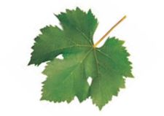
La joie
La Bible elle-même témoigne que le vin (et la vigne qui le produit) représente la joie:
Juges 9:13 Et la vigne leur dit, Laisserais-je mon moût, qui réjouit Dieu et les hommes, et irais-je m’agiter pour les arbres?
Psaumes 104:15 … le vin qui réjouit le cœur de l’homme,
Pour porter du fruit, la vigne a besoin de beaucoup de soins
avant la plantation, mais aussi tout au long de la vie de la plante:
Esaïe 5: 1-2 Je chanterai à mon bien-aimé un cantique de mon bien-aimé, sur sa vigne, Mon bien-aimé avait une vigne sur un coteau fertile. Et il la fossoya et en ôta les pierres, et la planta de ceps exquis; et il bâtit une tour au milieu d’elle, et y tailla aussi un pressoir; 5:4 Qu’y avait-il encore à faire pour ma vigne, que je n’aie pas fait pour elle?
Marc 12:1 Un homme planta une vigne, et l’environna d’une clôture, et y creusa une fosse pour un pressoir, et y bâtit une tour;
Notes:
La vigne est clairement indiquée dans la Parole comme l’image de la joie:
Un fruit qui réjouit le cœur de Dieu, et celui des hommes.
Il faut beaucoup de travail pour qu’une vigne soit fertile…
Esaïe 5: 1-2 Je chanterai à mon bien-aimé un cantique de mon bien-aimé, sur sa vigne, Mon bien-aimé avait une vigne sur un coteau fertile. Et il la fossoya et en ôta les pierres, et la planta de ceps exquis; et il bâtit une tour au milieu d’elle, et y tailla aussi un pressoir; et il s’attendait à ce qu’elle produirait de bons raisins, et elle produisit des raisins sauvages.
Marc 12:1-9 Et il se mit à leur dire en paraboles, Un homme planta une vigne, et l’environna d’une clôture, et y creusa une fosse pour un pressoir, et y bâtit une tour;
Il y a ensuite des soins constants pour que la vigne produise du fruit, mais Dieu avait tout prévu, même le repos pour les plantes.
Un sabbat pour la vigne
Lévitique 25:3 Pendant six ans tu sèmeras ton champ, et pendant six ans tu tailleras ta vigne, et tu en recueilleras le rapport; 4 et la septième année…, et tu ne tailleras pas ta vigne. …tu ne vendangeras pas les grappes de ta vigne non taillée, ce sera une année de repos pour le pays.

Slide 9
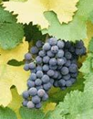
Jean 15:1-17
Moi, je suis le vrai cep, et mon Père est
le cultivateur. Tout sarment en moi qui ne porte
pas de fruit, il l’ôte; et tout sarment qui porte
du fruit, il le nettoie, afin qu’il porte plus de fruit…
…Demeurez en moi, et moi en vous. Comme le sarment ne peut pas porter de fruit de lui-même, à moins qu’il ne demeure dans le cep, de même vous non plus vous ne le pouvez pas, à moins que vous ne demeuriez en moi. Moi, je suis le cep, vous, les sarments. Celui qui demeure en moi, et moi en lui, celui-là porte beaucoup de fruit; car, séparés de moi, vous ne pouvez rien faire…
… En ceci mon Père est glorifié, que vous portiez beaucoup de fruit; et vous serez mes disciples…
… Je vous ai dit ces choses, afin que ma joie soit en vous, et que votre joie soit accomplie…
… Ce n’est pas vous qui m’avez choisi; mais c’est moi qui vous ai choisis et qui vous ai établis, afin que vous alliez, et que vous portiez du fruit, et que votre fruit demeure; afin que tout ce que vous demanderez au Père en mon nom, il vous le donne.
Je vous commande ces choses, c’est que vous vous aimiez les uns les autres.
La joie
Notes:
Dans Jean 15, la vigne est de nouveau en rapport avec des soins, mais aussi la joie. Comme il est normal qu’en croissant, le cep porte du fruit, plus de fruit, beaucoup de fruit… il es normal aussi que notre joie (la joie que Jésus notre Seigneur nous a donnée) augmente jusqu’à ce qu’elle soit accomplie ou complète.
Ensuite, il est question d’un fruit qui demeure: on arrive à une joie permanente, un état: Ce sont les 7 jours de fête qui suivent la fête des semaines qui célèbre la fin de la récolte:
Deutéronome 16:15 Tu feras pendant sept jours la fête à l’Éternel, ton Dieu, au lieu que l’Éternel aura choisi, car l’Éternel, ton Dieu, te bénira dans toute ta récolte et dans tout l’ouvrage de tes mains; et tu ne seras que joyeux.
Enfin même les restes de l’abondance de notre joie, de notre vigne peuvent être en bénédiction à d’autres:
Lévitique 19:10 Et tu ne grappilleras pas ta vigne, ni ne recueilleras les grains tombés de ta vigne; tu les laisseras pour le pauvre et pour l’étranger. Moi, je suis l’Éternel, votre Dieu.

Slide 10
La paix
Paix: état d’un pays qui n’est pas en guerre; traité mettant fin à l’état de guerre; état de concorde, d’accord entre les membres d’un groupe, d’une famille; repos, calme, silence.
La paix est une recherche permanente de l’homme sans qu’il puisse y parvenir: il a déclaré la guerre au Dieu de paix (Philippiens 4:9)
Psaumes 38:3 Il n’y a rien d’entier en ma chair, à cause de ton indignation; point de paix dans mes os, à cause de mon péché. Esaïe 48:22 Il n’y a pas de paix, dit l’Éternel, pour les méchants.
L’homme privé de paix, incapable d’y accéder (Psaumes 120:7 Je veux la paix; mais si j’en parle, ils sont, eux, pour la guerre.) peut recevoir la paix: il lui suffit de recevoir le Seigneur Jésus Christ, le prince de la paix:
Esaïe 9:6 Car un enfant nous est né, un fils nous a été donné, et le gouvernement sera sur son épaule; et on appellera son nom, …Prince de paix.
Notes:
L’homme soupire après une vraie paix, pas seulement l’absence de guerre, ce que traduit la bénédiction de Moïse pour le peuple; mais cette paix repose sur la présence de l’Éternel.
Nombres 6:26 L’Éternel lève sa face sur toi et te donne la paix!
L’empêchement vient du péché, du cœur
Psaumes 38:3 …point de paix dans mes os, à cause de mon péché.
Esaïe 48:22 Il n’y a pas de paix, dit l’Éternel, pour les méchants
(des autres surtout…) Psaumes 120:7 Je veux la paix; mais si j’en parle, ils sont, eux, pour la guerre.
Ce que l’homme a perdu, Dieu veut le lui rendre en donnant le Prince de la paix.
Esaïe 9:6 Car un enfant nous est né, un fils nous a été donné, et le gouvernement sera sur son épaule; et on appellera son nom, Merveilleux, Conseiller, Dieu fort, Père du siècle, Prince de paix. 7 A l’accroissement de son empire, et à la paix, il n’y aura pas de fin, sur le trône de David et dans son royaume, pour l’établir et le soutenir en jugement et en justice, dès maintenant et à toujours
Un règne de paix… à venir? Ou actuel pour moi?.

Slide 11
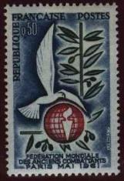
La paix
Romains 5:1 Ayant été justifiés sur le principe de la foi, nous avons la paix avec Dieu par notre Seigneur Jésus Christ…
Comment et pourquoi?
Jean 14:27 Je vous laisse la paix; je vous donne ma paix;
Esaïe 53:5 mais il a été blessé pour nos transgressions, il a été meurtri pour nos iniquités; le châtiment de notre paix a été sur lui…
Jean 16:33 Je vous ai dit ces choses, afin qu’en moi vous ayez la paix.
Colossiens 1:20 ayant fait la paix par le sang de sa croix,
Éphésiens 2:14 Car c’est lui qui est notre paix,
Il ne s’agit donc pas seulement d’un état, mais de
la connaissance d’une personne qui est la paix, qui a fait la paix.
Notes:
Le rejet du prince de la paix n’a pas permis à la paix de s’installer sur terre, mais pour quiconque croit, la paix du cœur, de la conscience devient une réalité.
Jean 14:27 Je vous laisse la paix; je vous donne ma paix; je ne vous donne pas, moi, comme le monde donne. Que votre cœur ne soit pas troublé, ni craintif.
Esaïe 53:5 mais il a été blessé pour nos transgressions, il a été meurtri pour nos iniquités; le châtiment de notre paix a été sur lui, et par ses meurtrissures nous sommes guéris.
… en lui Jean 16:33 Je vous ai dit ces choses, afin qu’en moi vous ayez la paix.
… par lui Romains 5:1 nous avons la paix avec Dieu par notre Seigneur Jésus Christ,
…lui-même: Éphésiens 2:14 Car c’est lui qui est notre paix,

Slide 12
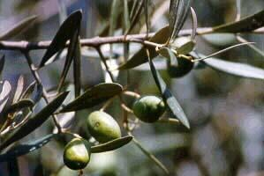
La paix
Quel arbre pour représenter la paix? Les hommes ont choisi la colombe portant une feuille d’olivier, symbole tiré de la Bible, de l’histoire de Noé: après le jugement, une ère nouvelle commence: Je ne maudirai plus…, dit Dieu.
L’olivier a une très grande longévité, c’est un arbre à feuilles persistantes. Il produit
* les olives
* l’huile utilisée…
…Pour l’onction (Ps 133.2; 1 Samuel 16:13)
…Pour les sacrifices (Lév. 2:4)
…Pour le chandelier d’or, (Matthieu 25:3)
…Comme produit de beauté et médicament (Esaïe 1:6; Luc 10:34).
…Dans la nourriture (Nombres 11:8)
Le bois est aussi utilisé (notamment pour faire les chérubins, les poteaux, les portes du temple de Salomon: 1 Rois 6: 23-33)
Notes:
Quel arbre pour représenter la paix? Les hommes ont choisi la colombe portant une feuille d’olivier, symbole tiré de la Bible, de l’histoire de Noé: après le jugement, une ère nouvelle commence: Je ne maudirai plus…, dit Dieu.
La terre promise produisait beaucoup d’huile d’olive (199 mentions), même pour exporter. (Esdras 3:7, Ézéchiel 27: 17, Osée 12:1)
L’olivier a une très grande longévité, c’est un arbre à feuilles persistantes. Il produit
* les olives
* l’huile utilisée…
…Pour l’onction des rois, des sacrificateurs. (Ps 133.2; 1 Samuel 16:13)
…Pour les sacrifices (l’autel oint d’huile, les galettes pétries à l’huile). (Lév. 2:4)
…Pour le chandelier d’or, mais aussi certainement dans chaque maison. (Matthieu 25:3)
…Comme produit de beauté et médicament (Esaïe 1:6; Luc 10:34).
…Dans la nourriture (Nombres 11:8)
* Le bois est aussi utilisé (notamment pour faire les chérubins, les poteaux, les portes du temple de Salomon: 1 Rois 6: 23-33); C’est un bois très dur, aux veines tourmentées. Quand on remarque la taille des portes(1/5 de 20 coudées de largeur = 2m), des chérubins(10 coudées de haut et de largeur: environ 5m), des poteaux, on peut penser que les oliviers de l’époque n’avaient pas la même taille que ceux qu’on connaît chez nous!
L’huile d’olive était un produit recherché et abondant dans la terre promise, tellement qu’on pouvait l’exporter:

Slide 13
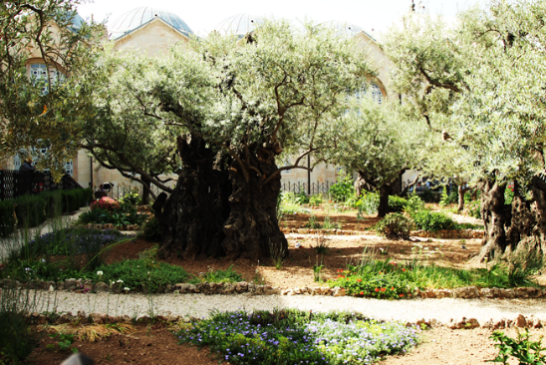
La paix
Pour avoir l’huile précieuse, il faut battre l’arbre, broyer l’olive, puis la presser; la paix du cœur, la paix de la conscience, la paix avec Dieu découlent de l’œuvre accomplie par Jésus à la croix, châtiment qu’il voit déjà au jardin de Gethsémané (« pressoir à huile ») sur la montagne des Oliviers…
Esaïe 53: Certainement, lui, a porté nos langueurs, et s’est chargé de nos douleurs; et nous, nous l’avons estimé battu, frappé de Dieu, et affligé; mais il a été blessé pour nos transgressions, il a été meurtri pour nos iniquités; le châtiment de notre paix a été sur lui, et par ses meurtrissures nous sommes guéris…
…l’Éternel a fait tomber sur lui l’iniquité de nous tous. Il a été opprimé et affligé… Il est ôté de l’angoisse (serrement) et du jugement; à cause de la transgression de mon peuple, lui, a été frappé.
Notes:
Mais pour avoir de l’huile, il faut que l’olivier soit battu pour faire tomber les olives, celles-ci sont ensuite écrasées, puis pressées.
Notre Seigneur a connu les coups de la part des hommes, puis l’oppression (Luc 12:50 Mais j’ai à être baptisé d’un baptême; et combien suis-je à l’étroit jusqu’à ce qu’il soit accompli!), l’angoisse ou le serrement au jardin de Gethsémané, avant de dire « que ta volonté soit faite! ».

Slide 14
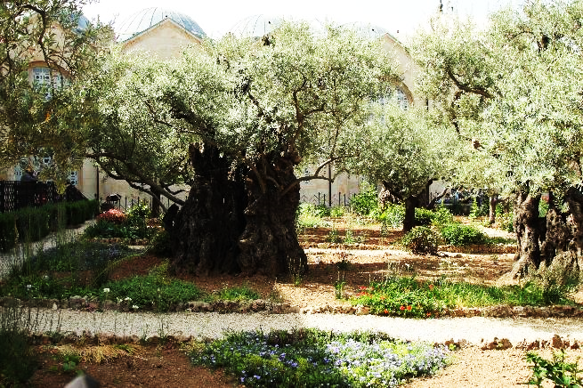
La paix
Luc 22:39-44 Et sortant, il s’en alla, selon sa coutume, à la montagne des Oliviers. Et il s’éloigna d’eux lui-même environ d’un jet de pierre, et s’étant mis à genoux, il priait, disant, Père, si tu voulais faire passer cette coupe loin de moi! Toutefois, que ce ne soit pas ma volonté mais la tienne qui soit faite.
Et un ange du ciel lui apparut, le fortifiant.
Et étant dans l’angoisse du combat, il priait plus instamment; et sa sueur devint comme des grumeaux de sang découlant sur la terre.
Notes:
Une telle pression que sa sueur est devenue comme des grumeaux de sang découlant sur la terre…
Et il restait encore les heures de ténèbres de la croix! Au jardin son angoisse était due à la pensée de ce qui l’attendait.
Esaïe 38:14 mes yeux se sont consumés en regardant en haut. Seigneur, je suis opprimé; garantis-moi.
Esaïe 53:7 Il a été opprimé et affligé, et il n’a pas ouvert sa bouche.

Slide 15
La longanimité
Longanimité: (de longus, patient et animus, esprit) patience à endurer les offenses des autres ou ses propres malheurs
Patience: vertu qui fait supporter les maux, les injures, les incommodités; persévérance, constance.
Quelle est la différence entre la patience et la longanimité?
Macrothumia: traduit par patience ou longanimité, c’est l’état d’esprit de celui qui voit plus loin que l’épreuve, qui attend avec confiance malgré et au travers des circonstances, pour faire du bien, pour pardonner.
Romains 2:4 Ou méprises-tu les richesses de sa bonté, et de sa patience, et de sa longue attente, ne connaissant pas que la bonté de Dieu te pousse à la repentance?
Éphésiens 4:2 avec toute humilité et douceur, avec longanimité, vous supportant l’un l’autre dans l’amour;
Dieu peut me donner cette qualité:
Hébreux 6:15 ainsi Abraham, ayant eu patience, obtint ce qui avait été promis.
Notes:
Le mot utilisé ici est macrothumia (makro =long, loin, grand et thumos humeur, colère rage etc c’est-à-dire colère qui attend longtemps), qui a parait-il en grec le sens de patience active, en contraste avec le fatalisme. La patience selon Dieu construit pour le moment où la difficulté s’apaise. Le fait que l’humeur soit présente dans ce mot montre bien que l’âme patiente n’est pas indifférente, qu’elle lutte contre quelque chose en attendant la délivrance; C’est le caractère même de Dieu qui a maîtrisé sa colère durant des siècles
Romains 2:4 Ou méprises-tu les richesses de sa bonté, et de sa patience, et de sa longue attente, ne connaissant pas que la bonté de Dieu te pousse à la repentance?
Romains 9:22 Et si Dieu, voulant montrer sa colère et faire connaître sa puissance, a supporté avec une grande patience des vases de colère
1 Timothée 1:16 Mais miséricorde m’a été faite, à cause de ceci, savoir, afin qu’en moi, le premier, Jésus Christ montrât toute sa patience,
2 Pierre 3:15 et estimez que la patience de notre Seigneur est salut,
Dieu peut nous donner cette qualité:
Jacques 5:7 Usez donc de patience, frères, jusqu’à la venue du Seigneur. Voici, le laboureur attend le fruit précieux de la terre, prenant patience à son égard jusqu’à ce qu’il reçoive les pluies de la première et de la dernière saison.
Hébreux 6:15 ainsi Abraham, ayant eu patience, obtint ce qui avait été promis.

Slide 16
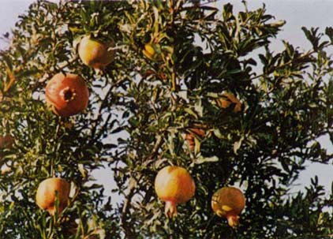
La longanimité
Quel arbre pour la patience?
L’un d’eux porte un nom significatif: le grenadier et son fruit, la grenade:
« Rîmmon » a deux racines complètement opposées: Roum: élevé, exalté.
Ramah: jeté, enfoncé.
La grenade est le produit d’une fleur à 7 lobes et 7 sépales, comme une couronne, qui donneront un fruit à 7 compartiments remplis de jus rouge et de graines .
L’œuvre accomplie par notre Seigneur est parfaite:
Hébreux 10: 12 mais celui-ci, ayant offert un seul sacrifice pour les péchés, s’est assis à perpétuité à la droite de Dieu,
Éphésiens 4:10 Celui qui est descendu est le même que celui qui est aussi monté au-dessus de tous les cieux, afin qu’il remplît toutes choses;
Notes:
Le grenadier représente bien la perfection de l’œuvre de la croix, c’est-à-dire aussi de la patience de Dieu. Il a fallu que le Fils de l’homme soit élevé sur la croix(c’est-à-dire rejeté, couronné d’épines) pour porter nos péchés, et les nombreuses graines qui laissent échapper un jus rouge montrent le nombre de sacrifices offerts « quand la patience de Dieu attendait »…
Hébreux 10: 3 Mais il y a dans ces sacrifices, chaque année, un acte remémoratif de péchés.
Le Seigneur a été ce grain qui meurt et qui porte beaucoup de fruit
Jean 12:24 En vérité, en vérité, je vous dis, A moins que le grain de blé, tombant en terre, ne meure, il demeure seul; mais s’il meurt, il porte beaucoup de fruit.
L’œuvre de la croix est parfaite, Celui qui a été crucifié est le même que Celui qui vit éternellement, que Celui qui est haut élevé, « le Fils de l’homme qui est dans le ciel »!
Hébreux 13:8 Jésus Christ est le même, hier, et aujourd’hui, et éternellement.
Éphésiens 4:10 Celui qui est descendu est le même que celui qui est aussi monté au-dessus de tous les cieux, afin qu’il remplît toutes choses;
Il y a aussi dans les graines un symbole de la résurrection (1 Corinthiens 15: 37). A la couronne d’épines que nous lui avons donnée correspond une couronne d’or fin, donnée par son Père:
Hébreux 2:9 mais nous voyons Jésus, qui a été fait un peu moindre que les anges à cause de la passion de la mort, couronné de gloire et d’honneur,
Psaumes 8:5 Tu l’as fait de peu inférieur aux anges, et tu l’as couronné de gloire et d’honneur; Psaumes 21:3 Car tu l’as prévenu par des bénédictions excellentes; tu as mis sur sa tête une couronne d’or fin.

Slide 17
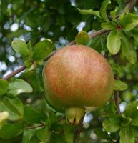
La longanimité
Le fruit porte aussi une petite couronne, souvenir de la fleur: nous aurons aussi une couronne dans la gloire, mais pour la rendre à celui qui nous a aimés, qui, lui est couronné d’or fin:
2 Timothée 4:8 désormais m'est réservée la couronne de justice, que le Seigneur juste juge me donnera dans ce jour-là…
Apocalypse 4:10 - 11 ils jetteront leurs couronnes devant le trône, disant: Tu es digne, notre Seigneur et notre Dieu, de recevoir la gloire, et l’honneur, et la puissance;
Le grand nombre de graines donne une idée de vie abondante:
Jean 10:10 moi, je suis venu afin qu’elles aient la vie, et qu’elles l’aient en abondance.
Notes:
Les croyants aussi auront une couronne… en tant que rois!
Apocalypse 3:11 ta couronne.
2 Timothée 4:8 la couronne de justice,
Jacques 1:12 la couronne de vie,
1 Pierre 5:4 la couronne inflétrissable de gloire.
Apocalypse 4:10
Le Seigneur veut pour les siens une vie en abondance:
Psaume 23:1 L’Éternel est mon berger, je ne manquerai de rien. 2 Il me fait reposer dans de verts pâturages, il me mène à des eaux paisibles. 3 Il restaure mon âme; il me conduit dans des sentiers de justice, à cause de son nom… 5 Tu dresses devant moi une table, en la présence de mes ennemis; tu as oint ma tête d’huile, ma coupe est comble. 6 Oui, la bonté et la gratuité me suivront tous les jours de ma vie, et mon habitation sera dans la maison de l’Éternel pour de longs jours.

Slide 18
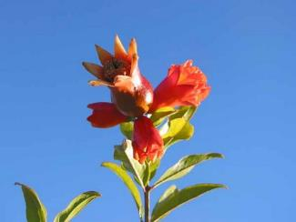
La bienveillance
Bienveillance: (bien veuillant -vouloir) disposition favorable envers quelqu’un.
C’est le fruit central: si je ne veux pas le bien de l’autre, aucun caractère du fruit ne pourra se former.
C’est ce que Dieu a fait, regardant l’homme pécheur avec un dessein bienveillant…
…Après la chute (Genèse3:21), puis en le chassant d’Eden (Genèse 3:22),
…En sauvant Noé à travers le déluge (Genèse 6: 8),
…En choisissant Abraham et ses descendants,
…En le guidant hors d’Égypte et en lui donnant la loi
…En lui envoyant des prophètes (Jérémie 7: 25),
…À la fin de ces jours-là, nous parlant « en Fils » (Hébreux 1:2)
Esaïe 38:20 L’Éternel a voulu me sauver!
1 Timothée 2: 3-5 Notre Dieu sauveur… veut que tous les hommes soient sauvés et viennent à la connaissance de la vérité; car Dieu est un, et le médiateur entre Dieu et les hommes est un, l’ homme Christ Jésus, qui s’est donné lui-même en rançon pour tous…
Notes:
Le texte grec utilise le mot agathosuné, traduit généralement par droiture de cœur et de vie, bonté, bonne disposition. À ne pas confondre avec le piston, le favoritisme (ce serait faire du mal à un autre!) qui exclut la droiture ni avec la condescendance!
C’est le fruit central: si je ne veux pas le bien de l’autre, aucun caractère du fruit ne pourra se former. Vouloir du bien à quelqu’un implique que je regarde l’autre comme digne de bien, même si l’apparence dit le contraire; c’est ce que Dieu a fait, regardant l’homme pécheur avec bienveillance…
…Après la chute, en le revêtant par un sacrifice (Genèse3:21), en le chassant d’Eden (Genèse 3:22),
…En sauvant un homme et sa famille à travers le déluge (Genèse 6: 8),
…En choisissant un homme et ses enfants pour peuple ,
…En le guidant hors d’Égypte et en lui donnant la loi
…En lui envoyant des prophètes (Jérémie 7: 25),
…À la fin de ces jours-là, nous parlant « en Fils » (Hébreux 1:2)
…etc.
Esaïe 38:20
1 Timothée 2: 3-5
Tite 3: 4-5 Mais, quand la bonté de notre Dieu sauveur et son amour envers les hommes sont apparus, il nous sauva, … selon sa propre miséricorde,

Slide 19
La bienveillance
La bienveillance intérieure se traduit par des actes:
Proverbes 22:9 L’œil bienveillant sera béni, car il donne de son pain au pauvre.
Nombres 10:32 Et il arrivera, si tu viens avec nous, que le bien que l’Éternel veut nous faire nous te le ferons.
La bienveillance de Dieu se voit bien dans la parabole du fils perdu (Luc 15)
Et comme il était encore loin, son père le vit et fut ému de compassion, et, courant à lui, se jeta à son cou et le couvrit de baisers… Mais le père dit à ses esclaves, Apportez dehors la plus belle robe, et l’en revêtez; et mettez un anneau à sa main et des sandales à ses pieds; et amenez le veau gras et tuez-le; et mangeons et faisons bonne chère;
Que désirait le le fils perdu?
Une place de serviteur, abri et nourriture: le père va bien au-delà dans sa bienveillance: il lui ouvre la maison, lui donne le plus bel habit, sandales, anneau et fête, toutes choses qui appartiennent à un fils!
Notes:
La bienveillance ne reste pas au niveau du vouloir, elle se donne les moyens de faire ce qu’elle désire:
Nombres 10:32 Et il arrivera, si tu viens avec nous, que le bien que l’Éternel veut nous faire nous te le ferons.
Proverbes 22:9 L’oeil bienveillant sera béni, car il donne de son pain au pauvre.
On voit toute la bienveillance de Dieu dans la parabole du fils perdu. Alors qu’il ne désire que nourriture et abri contre un travail, son père dépasse ses espérances en lui offrant sans contrepartie sa place d’autrefois, et même une meilleure: les habits du salut, des sandales pour la marche, un anneau pour la communion, la fête pour la joie et l’abondance.

Slide 20
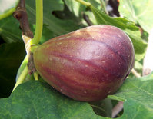
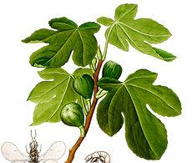
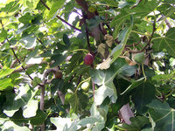
La bienveillance
En Israël, le top du top, c’est d’habiter chacun sous sa vigne et sous son figuier… (expression fréquente; Nathanaël…)Nous aussi nous avons besoin d’un abri contre la chaleur, de nourriture…
Psaume 121:5 l’Éternel est ton ombre, à ta main droite.
Esaïe 25:4 Car tu as été au misérable …un abri contre l’orage, une ombre contre la chaleur;
…et le figuier va nous le montrer:
Il procure une nourriture abondante puisque le climat du pays permet deux récoltes, et ombrage (sa feuille est très opaque)
Pourtant, le figuier a mal commencé! Adam et Ève auraient pu mieux trouver…
Genèse 3:7 Et les yeux de tous deux furent ouverts, et ils connurent qu’ils étaient nus;
et ils cousirent
ensemble des feuilles
de figuier et s’en
firent des ceintures.
Notes:
Le meilleur pour un israélite, c’est d’habiter sous sa vigne et son figuier:
1 Rois 4:25 Et Juda et Israël habitèrent en sécurité, chacun sous sa vigne et sous son figuier, depuis Dan jusqu’à Beër-Shéba, tous les jours de Salomon.
Michée 4:4 Et ils s’assiéront chacun sous sa vigne et sous son figuier, et il n’y aura personne qui les effraye, car la bouche de l’Éternel des armées a parlé.
Sécurité, tranquillité, paix, en plus de la nourriture voilà ce qu’on peut trouver à l’abri du figuier:
(Hébreu té ênah figuier, figue ou bikkûrah premier, précoce pour les figues de printemps), le figuier en Israël était un arbre précieux, non par son bois, tendre, mais pour son ombrage (sa feuille est une des plus chargée en chlorophylle, donc très opaque) et pour son fruit abondant puisque deux récoltes par an sont possibles, et le fruit est comestible même au printemps: les premières figues se forment avant les feuilles.
Jérémie 24:2 L’un des paniers avait de très-bonnes figues, comme les figues de la première saison;
Marc 11:13 Et, voyant de loin un figuier qui avait des feuilles, il s’en approcha pour voir si peut-être il y trouverait quelque chose; mais, y étant venu, il n’y trouva rien que des feuilles, car ce n’était pas la saison des figues.
Mais bon, ce n’était pas prévu comme habillement… ce n’est pas le meilleur usage qu’on puisse en faire

Slide 21
La bienveillance
Le figuier est très présent au Moyen Orient, et fait partie de la richesse du pays promis:
Deutéronome 8:8 un pays de froment, et d’orge, et de vignes, et de figuiers, et de grenadiers, un pays d’oliviers à huile, et de miel;
Il est souvent associé à la vigne à laquelle il servait de tuteur. Son ombre est épaisse et fraîche et son fruit utilisé frais, séché, en gâteaux et comme médicament (Esaïe 38). Les figues de printemps ou figues vertes ou figues-fleur poussent même avant les feuilles
(Marc 11:13) et sont très appréciées:
Jérémie 24:2 L’un des paniers avait de très bonnes figues, comme les figues de la
première saison
Le figuier qui procure de l’ombre,
un fruit doux, de la nourriture
un emplâtre désinfectant,
qui soutient la vigne
nous parle de la bienveillance.
Notes:
Le figuier est une richesse du moyen orient: il se contente d’un terrain pauvre, mais pour porter du fruit, il lui faut des soins:
Proverbes 27:18 Celui qui soigne le figuier mange de son fruit,
Luc 13:8-9 Maître, laisse-le cette année aussi, jusqu’à ce que je l’aie déchaussé et que j’y aie mis du fumier; et peut-être portera-t-il du fruit,
Vouloir le bien de mon prochain, c’est lui apporter de la joie, le figuier est traditionnellement le support de la vigne.
La figue peut donc se manger verte, mûre, séchée, en gâteaux. C’est un aliment très énergétique:
1 Samuel 30:12 il lui donnèrent aussi un morceau de gâteau de figues sèches et deux gâteaux de raisins secs, et il mangea; et l’esprit lui revint, car il n’avait pas mangé de pain et n’avait pas bu d’eau, pendant trois jours et trois nuits.
Juges 9:11 Et le figuier leur dit, Laisserais-je ma douceur et mon bon fruit,.. ?
Les figues ont été utilisées en emplâtre, comme médicament sur un ulcère du Roi Ezéchias:
Esaïe 38:21 Et Esaïe avait dit, Qu’on prenne une masse de figues, et qu’on la mette comme emplâtre sur l’ulcère; et il se rétablira.

Slide 22
La bonté
Bonté: penchant à faire le bien, à être doux, indulgent. Amabilité. Manifestation de bienveillance.
Bénignité: Indulgence, douceur. Caractère de ce qui est sans gravité.
Dans la Parole, la bonté et la justice pratique sont souvent associées, et n’ont rien à voir avec une indulgence qui considère le mal comme sans gravité…
Proverbes 21: 21 Qui poursuit la justice et la bonté trouvera la vie, la justice, et la gloire.
Michée 6:8 Il t’a déclaré, ô homme, ce qui est bon. Et qu’est-ce que l’Éternel recherche de ta part, sinon que tu fasses ce qui est droit, que tu aimes la bonté, et que tu marches humblement avec ton Dieu?
La source de la bonté, de la justice, de la vérité se trouve en effet dans la lumière:
Éphésiens 5: 9 (car le fruit de la lumière consiste en toute bonté, et justice, et vérité),
Notes:
Le mot grec employé signifie: bonté morale, intégrité, droiture, honnêteté, vertu, bénignité, bonté, obligeance, bonne tenue. En effet, dans la Parole, la bonté et la justice pratique sont souvent associées, et n’ont rien à voir avec une indulgence qui considère le mal comme sans gravité: ce n’est plus de la bonté, mais de la faiblesse…
Proverbes 21: 21 Qui poursuit la justice et la bonté trouvera la vie, la justice, et la gloire.
Michée 6:8 Il t’a déclaré, ô homme, ce qui est bon. Et qu’est-ce que l’Éternel recherche de ta part, sinon que tu fasses ce qui est droit, que tu aimes la bonté, et que tu marches humblement avec ton Dieu?
La source de la bonté, de la justice, de la vérité se trouve en effet dans la lumière:
Éphésiens 5: 9 (car le fruit de la lumière consiste en toute bonté, et justice, et vérité),

Slide 23
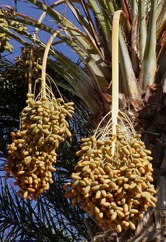
La bonté
Cette bonté est un caractère de notre Dieu:
Exode 34: 6 - 7 Et l’Éternel passa devant lui, et cria, L’Éternel, l’Éternel! Dieu, miséricordieux et faisant grâce, lent à la colère, et grand en bonté et en vérité, gardant la bonté …, pardonnant … et qui ne tient nullement celui qui en est coupable pour innocent, qui visite l’iniquité…
L’arbre qui nous parle de la bonté est en effet le palmier avec son tronc droit, et au dessus, ses palmes tournées vers la terre (paumes), et ses régimes de dattes (dactylifera: comme des doigts!). Combien de fois la Bible parle-t-elle des mains de Dieu en bénédiction, de son bras étendu pour délivrer?
Psaume 136:11-12 Et qui a fait sortir Israël du milieu d’eux, car sa bonté demeure à toujours, à main forte et à bras étendu, car sa bonté demeure à toujours;
Psaume 92: 12 Le juste poussera comme le palmier, il croîtra comme le cèdre dans le Liban.
Notes:
« Nul n’est bon, sinon un seul, Dieu » a dit Jésus: une bonté fidèle et inconditionnelle (Tite 3:4 Mais, quand la bonté de notre Dieu sauveur et son amour envers les hommes sont apparus, il nous sauva…)
Est-ce la bonté de Dieu qui nous attire? Oui, parce qu’elle est indissolublement unie à la justiceProverbes 19:22 Ce qui attire dans un homme, c’est sa bonté;
Luc 5:8 Et Simon Pierre, ayant vu cela, se jeta aux genoux de Jésus, disant, Seigneur, retire-toi de moi, car je suis un homme pécheur.
Romains 2:4 la bonté de Dieu te pousse à la repentance?
L’arbre qui va nous parler de la bonté sera le palmier qui est une image du juste, comme le cèdre. Psaumes 92:12 Le juste poussera comme le palmier, il croîtra comme le cèdre dans le Liban.
Au Moyen Orient, le palmier dattier est plus que fréquent (oasis: Élim; Jéricho, la ville des palmiers –Deut. 34:3- Phénicie –pays du phoenix). On le trouve mentionné 32 fois dans l’Ancien Testament, 1 fois dans le Nouveau (Phoinix).
Son nom fait allusion à son aspect élancé: Tâmâr (tômer = colonne, pilier), (palmier, palme = paume ; datte, dactilifera = doigts), comme un bras levé et deux paumes qui distribuent des bienfaits vers la terre! Combien de fois la main et le bras de l’Éternel ne sont-ils pas employés pour montrer sa bonté?
Par contre, la Bible ne parle jamais des dattes (?): la bonté serait-elle si rare sur terre? Romains 3:12 ils se sont tous détournés, ils se sont tous ensemble rendus inutiles; il n’y en a aucun qui exerce la bonté, il n’y en a pas même un seul;
. Le palmier, c’est comme le cochon, tout est bon, depuis le le tronc (fibres – bois), les palmes (cabanes, toits…nourriture quand elles sont encore jeunes), la sève (sorte de miel, le lackmi, consommé frais), la datte (nourriture, boisson fermentée, vinaigre) et même les noyaux (charbon, nourriture des animaux): une chanson perse recense 360 usages différents! …

Slide 24
La bonté
Zacharie 9:17 Car combien grande est sa bonté! et combien grande est sa beauté!
Le Seigneur Jésus avait ses habitudes dans des maisons
amies de Béthanie (maison de l’affligé, ou des dattes) .
Jean 10:11 Moi, je suis le bon berger, le bon berger met sa vie pour les brebis.
Psaume 23 - L’Éternel est mon berger, je ne manquerai de rien.… Oui, la bonté et la gratuité me suivront tous les jours de ma vie, et mon habitation sera dans la maison de l’Éternel pour de longs jours.
C’est à Béthanie que Marie lui rend un hommage royal et universel en versant du parfum sur sa tête et ses pieds
1 Pierre 2:3-5 si toutefois vous avez goûté que le Seigneur est bon… vous approchant… pour offrir des sacrifices spirituels, agréables à Dieu par Jésus Christ.
Notes:
Jésus a été le seul qu’on puisse appeler bon sur la terre,
Zacharie 9:17 Car combien grande est sa bonté! et combien grande est sa beauté!
Jean 10:11 Moi, je suis le bon berger, le bon berger met sa vie pour les brebis;
Luc 18:18 Et un des chefs du peuple l’interrogea, disant, Bon maître, que faut-il que j’aie fait pour hériter de la vie éternelle?19 Et Jésus lui dit, Pourquoi m’appelles-tu bon? Nul n’est bon, sinon un seul, Dieu.
Il a ses habitudes à Béthanie, la maison des dattes (ou M. de la misère, de l’affligé)
Nous y voyons sa bonté pour Simon le lépreux, chez qui il loge, (Matthieu 26:6),pour Marthe qu’il encourage, enseigne, pour Marie qu’il console et qu’il encourage face aux critiques des disciples, et pour Lazare qu’il ressuscite, avec qui il goûte une douce communion (Luc 10:38; Jean 11 et 12);
1 Pierre 2:3-5 si …vous avez goûté que le Seigneur est bon; duquel vous approchant comme d’une pierre vivante, rejetée par les hommes, mais choisie et précieuse auprès de Dieu, vous-mêmes aussi, comme des pierres vivantes, êtes édifiés une maison spirituelle, un sainte sacrificature, pour offrir des sacrifices spirituels, agréables à Dieu par Jésus Christ.

Slide 25
La fidélité
Fidélité: Exactitude à remplir ses engagements, ses promesses – attachement constant – Obligation réciproque des époux – exactitude, vérité – qualité d’un instrument de mesure.
Une rareté: un homme fidèle sur terre…
Proverbes 20:6 Nombre d’hommes proclament chacun sa bonté; mais un homme fidèle, qui le trouvera?
Jérémie 5:1 Courez çà et là par les rues de Jérusalem, et regardez et sachez et cherchez dans ses places si vous trouvez un homme, s’il y a quelqu’un qui fasse ce qui est droit, qui cherche la fidélité, et je pardonnerai à la ville.
Une qualité divine :
Deutéronome 32:4 Il est le Rocher, son œuvre est parfaite; car toutes ses voies sont justice. C’est un Dieu fidèle, et il n’y a pas d’iniquité en lui; il est juste et droit.
2 Thessaloniciens 3:3 le Seigneur est fidèle,
2 Timothée 2:13 si nous sommes incrédules, lui demeure fidèle, car il ne peut se renier lui-même.
La fidélité de Dieu, du Seigneur, est permanente, car elle est liée à sa droiture, sa justice et par conséquent invariable et digne de foi.
Notes:
Hébreu ‘emounah, du verbe ‘aman = tenir solidement, être solide, d’où être digne de confiance. > Amen. Grec pistis = foi, fidélité - les deux idées étant étroitement liées (croyant = fidèle).
Proverbes 20:6 Nombre d’hommes proclament chacun sa bonté; mais un homme fidèle, qui le trouvera?
Jérémie 5:1 Courez çà et là par les rues de Jérusalem, et regardez et sachez et cherchez dans ses places si vous trouvez un homme, s’il y a quelqu’un qui fasse ce qui est droit, qui cherche la fidélité, et je pardonnerai à la ville.
Dans ces passages, Dieu a l’air de douter de trouver un homme fidèle sur terre…
La fidélité permanente de Dieu, du Seigneur, est liée à sa personne et reflète la droiture, la justice et par conséquent digne de foi: elle n’est pas fonction des circonstances
2 Thessaloniciens 3:3 le Seigneur est fidèle,
2 Timothée 2:13 si nous sommes incrédules, lui demeure fidèle, car il ne peut se renier lui-même.
1 Corinthiens 10:13 Dieu est fidèle , qui ne permettra pas que vous soyez tentés au delà de ce que vous pouvez supporter, mais avec la tentation il fera aussi l’issue, afin que vous puissiez la supporter.
2 Corinthiens 1:18 Mais Dieu est fidèle,
Deutéronome 32:4 Il est le Rocher, son œuvre est parfaite; car toutes ses voies sont justice. C’est un Dieu fidèle, et il n’y a pas d’iniquité en lui; il est juste et droit.
La fleur d’amandier apparaît sur le chandelier, dans la lumière…

Slide 26
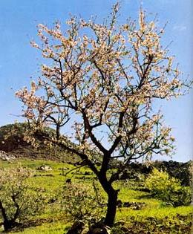
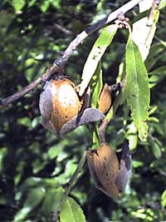
La fidélité
Jérémie 1: 11-12 Que vois-tu Jérémie? Je vois un bâton d’amandier. Et l’Éternel me dit, Tu as bien vu, car je veille sur ma parole pour l’exécuter.
L’amandier nous dit que …c’est l’Éternel, ton Dieu, qui est Dieu, le Dieu fidèle, qui garde l’alliance et la bonté jusqu’à mille générations à ceux qui l’aiment et qui gardent ses commandements (Deutéronome 7:9)
Esaïe 25:1 Éternel, tu es mon Dieu; je t’exalterai, je célébrerai ton nom, car tu as accompli des choses merveilleuses, des conseils qui datent de loin, qui sont fidélité et vérité.
L’amande devait être rare et précieuse, pour être offerte à un premier ministre! (Genèse 43:11).
Notes:
L’amandier (« luz » ou « sâqêd » [qui veille, réveillé, qui se hâte] en hébreu) l’amandier nous dit que …c’est l’Éternel, ton Dieu, qui est Dieu, le Dieu fidèle, qui garde l’alliance et la bonté jusqu’à mille générations à ceux qui l’aiment et qui gardent ses commandements (Deutéronome 7:9)
L’amandier donne une idée de la Parole de Dieu qui s’accomplira, elle fera ce pour quoi elle a été dite:
Esaïe 55: 8 Car mes pensées ne sont pas vos pensées, et vos voies ne sont pas mes voies, dit l’Éternel…, 11 ainsi sera ma parole qui sort de ma bouche, elle ne reviendra pas à moi sans effet, mais fera ce qui est mon plaisir, et accomplira ce pour quoi je l’ai envoyée.
Les amandes se consomment même avant la maturité (mars), on en tire de l’huile. On utilise le bois dur pour la décoration.

Slide 27
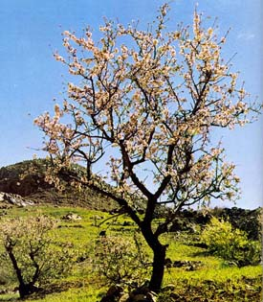
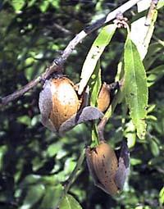
La fidélité
L’amandier est aussi cité dans l’Ecclésiaste (12) pour figurer les cheveux blancs, encore une référence à la fidélité… (Esaïe 46:4 )
L’amandier « se hâte », il est le premier arbre à fleurir au printemps, image de la résurrection: quand Moïse met un bâton d’amandier mort devant l’Éternel, au matin, il a poussé des boutons, des fleurs et mûri des amandes… (Nombres 17) La résurrection de Jésus est une preuve de la fidélité de Dieu, la nôtre également !
Psaume 16: Garde-moi, ô Dieu! car je me confie en toi…
même ma chair reposera en assurance… Car tu n’abandonneras pas mon âme au shéol, tu ne permettras pas que ton saint voie la corruption… Tu me feras connaître le chemin de la vie…
Lamentations 3:23 Grande
est ta fidélité!
Notes:
Dans un autre passage, l’amandier nous parle de la vieillesse,
Ecclésiaste 12: 1 Et souviens-toi de ton Créateur dans les jours de ta jeunesse, avant que soient venus les jours mauvais, et avant qu’arrivent les années dont tu diras, Je n’y prends point de plaisir; …et quand l’amandier fleurit,… (car l’homme s’en va dans sa demeure des siècles, et ceux qui mènent deuil parcourent les rues;) …7 et que la poussière retourne à la terre, comme elle y avait été, et que l’esprit retourne à Dieu qui l’a donné
Mais la fidélité de Dieu pour ses enfants reste la même jusque dans la vieillesse:
Esaïe 46:4 Jusqu’à votre vieillesse je suis le Même, et jusqu’aux cheveux blancs, je vous porterai.
L’amandier est le premier arbre à fleurir après l’hiver, c’est le printemps qui va commencer. Il nous parle donc de résurrection; celle de Christ d’abord avec cette image de la verge d’Aaron qui a bourgeonné, produit des fleurs et des amandes
Nombres 17:8 Et il arriva, le lendemain, que Moïse entra dans la tente du témoignage, et voici, la verge d’Aaron, pour la maison de Lévi, avait bourgeonné, et avait poussé des boutons, et avait produit des fleurs et mûri des amandes.
Le Seigneur Jésus avait cette confiance en Dieu qu’il ne verrait pas la corruption, mais que sa résurrection était un fait bien établi: ce Ps 16 est cité par Pierre en Actes 2
Psaume 16: même ma chair reposera en assurance. 10 Car tu n’abandonneras pas mon âme au shéol, tu ne permettras pas que ton saint voie la corruption. 11 Tu me feras connaître le chemin de la vie;
Pourquoi n’est-il pas fait mention de l’amande, ni de l’amandier dans le Nouveau Testament? Sans doute que Christ étant l’accomplissement des promesses de Dieu, nous n’avons plus besoin d’image, nous avons la réalité:
2 Corinthiens 1: 20 car autant il y a de promesses de Dieu, en lui est le oui et en lui l’amen, à la gloire de Dieu par nous.
2 Thessaloniciens 3:3 mais le Seigneur est fidèle,
2 Timothée 2:13 si nous sommes incrédules, lui demeure fidèle, car il ne peut se renier lui-même.
Hébreux 13:8 Jésus Christ est le même, hier, et aujourd’hui, et éternellement.

Slide 28
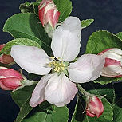
La douceur
Douceur: Ce qui a une saveur ou une impression agréable – délicatesse, légèreté – indulgence, bienveillance
Un peu de douceur dans un monde de brutes: une expression qui montre la rareté et en même temps le besoin de douceur. Moïse était un homme « très doux » [Nombres 12:3 Et cet homme, Moïse, était très-doux, plus que tous les hommes qui étaient sur la face de la terre ] et pourtant, quelle énergie: On le voit parfois en colère!
La douceur revient souvent dans l’enseignement de Jésus « doux et humble de cœur » et de ses apôtres:
Matthieu 11:29 Prenez mon joug sur vous, et apprenez de moi, car je suis débonnaire (doux) et humble de cœur; et vous
trouverez le repos de vos âmes.
2 Corinthiens 10:1 je vous exhorte par la douceur et
la débonnaireté du Christ…
Philippiens 4:5 Que votre douceur soit connue
de tous les hommes; le Seigneur est proche;
Notes:
Ici encore, on mesure la différence entre les définitions humaines et celle de Dieu: Moïse, homme très doux, est capable de colère, le bris des tables de la loi… La douceur n’est pas indulgence!
Nombres 12:3 Et cet homme, Moïse, était très doux, plus que tous les hommes qui étaient sur la face de la terre.
Même le Seigneur, doux et humble de cœur, est aussi animé de colère contre ceux qui changent la maison de Dieu en caverne de voleurs. Et il nous appelle à être doux comme lui:
Matthieu 11:29 Prenez mon joug sur vous, et apprenez de moi, car je suis débonnaire (doux) et humble de cœur; et vous trouverez le repos de vos âmes.
2 Corinthiens 10:1 je vous exhorte par la douceur et la débonnaireté du Christ…
Philippiens 4:5 Que votre douceur soit connue de tous les hommes; le Seigneur est proche;
Galates 6:1 redressez un tel homme dans un esprit de douceur
2 Timothée 2:24-25 …que l’esclave du Seigneur… soit doux envers tous …enseignant avec douceur les opposants,
Tite 3:2 modérés, montrant toute douceur envers tous les hommes. 1 Pierre 3:4 un esprit doux et paisible qui est d’un grand prix devant Dieu;

Slide 29
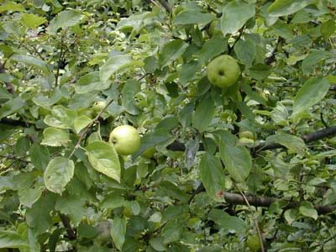
La douceur
Cant 2:3 Comme le pommier entre les arbres de la forêt, tel est mon bien-aimé entre les fils; j’ai pris plaisir à son ombre, et je m’y suis assise; et son fruit est doux à mon palais.
Un arbre remarquable parmi les autres arbres, qui invite au repos et à la douceur de la sieste!
Cantique 8:5 Qui est celle-ci qui monte du désert, s’appuyant sur son bien-aimé?
-Je t’ai réveillée sous le pommier,
Cantique 7:8 …et le parfum de ton nez comme des pommes,
La douceur d’une parole ou d’une attitude apporte le bien:
Proverbes 25:11 Des pommes d’or incrustées d’argent, c’est la parole dite à propos.
Cantique 2:5 ranimez-moi avec des pommes; car je suis malade d’amour.
Notes:
Le pommier va nous parler de douceur: en hébreu « tappuach » (c’est aussi le nom d’une ville), il signifie odeur (ou souffle) suave (délicieuse, douce, exquise). Les passages mentionnant pomme ou pommier dans la Bible parlent d’ailleurs de repos, ombre, douceur, vie. Le pommier dont parle la Bible est la variété qui a donné nos variétés modernes (malus communis). c’est un arbre remarquable parmi les autres arbres, qui invite au repos et à la douceur de la sieste!
Cantique 2:3 Comme le pommier entre les arbres de la forêt, tel est mon bien-aimé entre les fils; j’ai pris plaisir à son ombre, et je m’y suis assise; et son fruit est doux à mon palais.
Cantique 8:5 -Je t’ai réveillée sous le pommier,
Cantique 7:8 …et le parfum de ton nez comme des pommes,
Cantique 2:5 … ranimez-moi avec des pommes;
La douceur peut se manifester extérieurement par nos paroles, ou bien par nos actes, nos attitudes, et elles peuvent apporter du bien autour de nous:
Proverbes 25:11 Des pommes d’or incrustées d’argent, c’est la parole dite à propos.
Cantique 2:5, ranimez-moi avec des pommes; car je suis malade d’amour.
Mais ces qualités se retrouvent chez beaucoup d’hommes: quelle est la différence entre la douceur du chrétien et celle du non chrétien:
La pomme est caractérisée par le nombre 5: cinq pétales, cinq sépales que l’on retrouve dans la pomme coupée en travers. On voit bien les 5 logements des pépins. Si un logement a été blessé ou attaqué par une maladie pendant la croissance, la pomme est déformée.
Que représentent pour nous ces 5 formes de douceur?

Slide 30
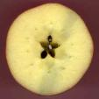
Témoignage
Paroles
Psaumes 119:103 Que tes paroles ont été douces à mon palais, plus que le miel à ma bouche!
Proverbes 15:1 Une réponse douce détourne la fureur.
Philippiens 4:5 Que votre douceur soit connue de tous les hommes
Tite 3:2 Montrant toute douceur envers tous les hommes
Esprit de douceur
Douceur physique
1 Timothée 6:11
poursuis … la douceur d’esprit;
1 Pierre 3:4 un esprit doux et paisible
qui est
d’un grand prix
devant Dieu;
Douceur
2 Samuel 18:5 Usez-moi de douceur envers le jeune homme, Absalom. 1 Timothée 3:3 non batteur, mais doux, non querelleur,
Sagesse
Jacques 3:13
Qui est sage et
intelligent
parmi vous?
Que par une bonne conduite
il montre ses œuvres avec la douceur de la sagesse.
Notes:
Ce qui différencie l’homme de Dieu de l’homme tout court, c’est qu’il y a eu régénération de son être entier: corps, âme et esprit. Et on doit trouver cette douceur dans chacune des « parties » du racheté, avec sa source dans l’esprit, dans sa relation avec Dieu:
*Cette attitude intérieure a des conséquences dans cinq domaines: L’esprit:
1 Timothée 6:11 Mais toi, ô homme de Dieu, fuis ces choses, et poursuis la justice, la piété, la foi, l’amour, la patience la douceur d‘esprit;
1 Pierre 3:4 mais l’homme caché du cœur, dans l’incorruptibilité d’un esprit doux et paisible qui est d’un grand prix devant Dieu;
* L’âme:
Proverbes 27:9 L’huile et le parfum réjouissent le cœur, et la douceur d’un ami est le fruit d’un conseil qui vient du cœur.
Proverbes 16:21 L’homme sage de cœur sera appelé intelligent, et la douceur des lèvres accroît la science.
Jacques 3:13 Qui est sage et intelligent parmi vous? Que par une bonne conduite il montre ses œuvres avec la douceur de la sagesse.
* le corps
2 Samuel 18:5 Et le roi commanda… disant, Usez-moi de douceur envers le jeune homme, Absalom.
1 Thessaloniciens 2:7 mais nous avons été doux au milieu de vous. Comme une nourrice chérit ses propres enfants,
1 Timothée 3:3 que le surveillant soit … non batteur, mais doux, non querelleur,
* les paroles:
1 Pierre 3:15 soyez toujours prêts à répondre, mais avec douceur et crainte, à quiconque vous demande raison de l’espérance qui est en vous,
2 Timothée 2:25 enseignant avec douceur les opposants,
Proverbes 16:24 Les paroles agréables sont un rayon de miel, douceur pour l’âme et santé pour les os.
* Toutes nos interactions dans la vie quotidienne: actions, témoignage:
Philippiens 4:5 Que votre douceur soit connue de tous les hommes;
Tite 3:2 de n’injurier personne, de n’être pas querelleurs, mais modérés, montrant toute douceur envers tous les hommes.

Slide 31
La tempérance
Tempérance (maîtrise de soi): vertu qui modère les désirs, les passions – sobriété dans l’usage de la nourriture et des boissons.
L’homme naturel est guidé et asservi à ses passions,
Tite 3:3 Car nous étions, nous aussi, autrefois, insensés, désobéissants, égarés, asservis à diverses convoitises et voluptés…
et c’est le Saint Esprit dans le croyant qui va permettre cette sobriété selon Dieu et qui s’applique ans tous les domaines :
2 Timothée 1:7 car Dieu ne nous a pas donné un esprit de crainte, mais de puissance, et d’amour, et de conseil (sobre bon sens).
Comment?
Simplement par la mort avec Christ!
Romains 6:6 notre vieil homme a été crucifié avec lui, afin que le corps du péché soit annulé, pour que nous ne servions plus le péché.
Galates 2:20 Je suis crucifié avec Christ; et je ne vis plus, moi, mais Christ vit en moi; -et ce que je vis maintenant dans la chair, je le vis dans la foi, la foi au fils de Dieu, qui m’a aimé et qui s’est livré lui-même pour moi.
Galates 5:24 Or ceux qui sont du Christ ont crucifié la chair avec les passions et les convoitises.
Notes:
Éphésiens 2: 1 -nous étions par nature des enfants de colère, comme aussi les autres.
Tite 3:3 Car nous étions, nous aussi, autrefois, insensés, désobéissants, égarés, asservis à diverses convoitises et voluptés, vivant dans la malice et dans l’envie, haïssables, nous haïssant l’un l’autre.
Proverbes 25:28 L’homme qui ne gouverne pas son esprit est une ville en ruine, sans murailles
Comment voulez vous qu’un homme asservi puisse gouverner son esprit, ses actes, ses paroles… C’est vraiment une impossibilité, et il faut le changement radical qu’est la conversion pour que le Saint Esprit de puissance, d’amour, de conseil ou sobre bon sens conduise le racheté chez qui il habite.
Le terme « egkrateia » marque la modération dans les domaines des passions (notamment sexuelles, boisson, nourriture, travail, loisirs
Le Seigneur Jésus n’a-t-il pas fait ainsi? Il a maîtrisé ce qui lui revient de droit pour le salut et le bien du prochain
Philippiens 2:5 Qu’il y ait donc en vous cette pensée qui a été aussi dans le Christ Jésus, 6 étant en forme de Dieu, n’a pas regardé comme un objet à ravir d’être égal à Dieu, 7 mais s’est dépouillé lui-même, prenant la forme d’esclave, étant fait à la ressemblance des hommes; 8 et, étant trouvé en figure comme un homme, il s’est abaissé lui-même, étant devenu obéissant jusqu’à la mort, et à la mort de la croix.
À sa suite, l’apôtre Paul a choisi de faire la perte de tout afin de gagner Christ, de vivre en apprenant « toutes les choses qui sont vraies, toutes les choses qui sont vénérables, toutes les choses qui sont justes, toutes les choses qui sont pures, toutes les choses qui sont aimables, toutes les choses qui sont de bonne renommée, - s'il y a quelque vertu et quelque louange, - que ces choses occupent vos pensées : 9 ce que vous avez et appris, et reçu, et entendu, et vu en moi, à être content en moi-même dans les circonstances où je me trouve. 12 Je sais être abaissé, je sais aussi être dans l'abondance ; en toutes choses et à tous égards, je suis enseigné* aussi bien à être rassasié qu'à avoir faim, aussi bien à être dans l'abondance qu'à être dans les privations.
Chacun de nous a expérimenté ou expérimente encore les « repousses » du vieil homme, même l’apôtre Paul en parle longuement. La seule solution pour qu’il se tienne tranquille est sa mort; en plus, c’est fait, il a été crucifié avec Jésus.
Romains 6:6 notre vieil homme a été crucifié avec lui, afin que le corps du péché soit annulé, pour que nous ne servions plus le péché.
Galates 2:20 Je suis crucifié avec Christ; et je ne vis plus, moi, mais Christ vit en moi; -et ce que je vis maintenant dans la chair, je le vis dans la foi, la foi au fils de Dieu, qui m’a aimé et qui s’est livré lui-même pour moi.
Galates 5:24 Or ceux qui sont du Christ ont crucifié la chair avec les passions et les convoitises.

Slide 32
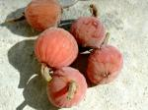
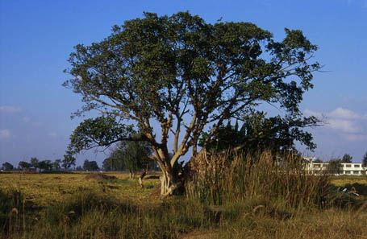
La tempérance
L’arbre qui va nous parler de tempérance est le sycomore:
C’est un arbre commun en Israël. Amos était berger et cueillait les fruits des sycomores.
Le sycomore a des branches assez basses et Zachée a pu grimper sans problème sur l’un d’eux. Les figues du sycomore poussent sur des rameaux sur le tronc et les grosses branches . Pour mûrir, il leur faut être percées avec un objet pointu: un suc laiteux coule et on peut les cueillir 5 à 6 jours plus tard.
Comment maîtriser notre ego? Simplement en le laissant clouer (é) à la croix:
Galates 2:20 Je suis crucifié avec Christ; et je ne vis plus, moi, mais Christ vit en moi;
Quand je réalise que je suis mort (c’est fait), je peux mûrir, évoluer vers l’état « d’homme fait »
Colossiens 2-3 Si vous êtes morts avec Christ aux éléments du monde…Si donc vous avez été ressuscités avec le Christ, cherchez les choses qui sont en haut… car vous êtes morts, et votre vie est cachée avec le Christ en Dieu. Mortifiez donc vos membres…
Notes:
Amos 7:14 Et Amos répondit et dit à Amatsia, Je n’étais pas prophète, et je n’étais pas fils de prophète; mais je gardais le bétail, et je cueillais le fruit des sycomores;
1 Rois 10:27 les sycomores qui sont dans le pays plat.
Sycomore Hébr. chiqmah: gr. sukomoros, sukomorea. Cet arbre, du genre des figuiers, abondait dans la plaine de Juda; on le rencontrait aussi dans la vallée du Jourdain. Les Égyptiens le cultivaient.
Le sycomore, de moindre qualité que le cèdre, servait de bois de charpente. C’est le Ficus sycomorus, qui ressemble au figuier. Il mesure de 7 m. à 15 m. de haut et env. 18 m. de large. Les feuilles persistantes. Le sycomore se plante souvent au bord des routes, où il donne une ombre agréable Les fruits croissent en trochets sur de petits rameaux sortant directement du tronc, et sur de grosses branches. La figue du sycomore ne mûrit que lorsqu’on l’a piquée.
Quel exemple: le fruit ne sera comestible que lorsqu’il aura été percé et vidé de son suc laiteux: tout ce qui est charnel, humain doit être crucifié (une fois pour toutes), percé (au quotidien),
- pour mûrir,
- pour nourrir et être agréable
Comment peut-il, mort, être si actif? Trop souvent, c’est parce que nous lui apportons régulièrement de la nourriture: il se requinque!
Colossiens 2:20 Si vous êtes morts avec Christ aux éléments du monde, pourquoi, …
3:3 car vous êtes morts…
5 Mortifiez donc vos membres qui sont sur la terre, 8 Mais maintenant, renoncez vous aussi à toutes ces choses, colère, courroux, malice, injures, paroles honteuses venant de votre bouche….
Ne mentez point l’un à l’autre, ayant dépouillé le vieil homme avec ses actions…
Mais pas que… il faut non seulement enlever les mauvaises herbes, il faut aussi planter des bonnes!

Slide 33
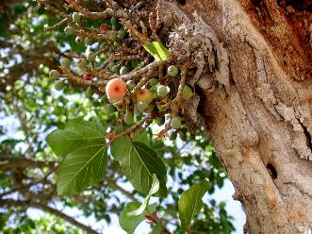
La tempérance
Colossiens 3:9-14 … ayant dépouillé
le vieil homme avec ses actions
… ayant revêtu le nouvel homme
qui est renouvelé en connaissance
… Revêtez-vous donc, comme des élus de Dieu, saints et bien-aimés, d’entrailles de miséricorde, de bonté, d’humilité, de douceur, de longanimité, vous supportant l’un l’autre et vous pardonnant les uns aux autres, … comme aussi le Christ vous a pardonné, vous aussi faites de même… Et par-dessus toutes ces choses, revêtez-vous de l’amour, qui est le lien de la perfection.
On retrouve dans le sycomore deux composantes déjà rencontrées:
- L’amour, qui fait passer l’autre avant moi: le mûrier (morea),
1 Jean 4:7-11 Bien-aimés, aimons-nous l’un l’autre, car l’amour est de Dieu, et quiconque aime est né de Dieu et connaît Dieu…
- La bienveillance, qui va regarder l’autre «comme supérieur à soi-même» et rechercher son bien: le figuier(suko).
Philippiens 2: 3-4 que, dans l’humilité, l’un estime l’autre supérieur à lui-même, chacun ne regardant pas à ce qui est à lui, mais chacun aussi à ce qui est aux autres.
Notes:
Revêtez-vous donc, comme des élus de Dieu, saints et bien-aimés, d'entrailles* de miséricorde, de bonté, d'humilité, de douceur, de longanimité, 13 vous supportant l'un l'autre et vous pardonnant les uns aux autres, si l'un a un sujet de plainte contre un autre ; comme aussi le Christ vous a pardonné, vous aussi [faites] de même. 14 Et par-dessus toutes ces choses, [revêtez-vous] de l'amour
Action, action répétée devient habitude de vie, puis comportement, façon de vivre, personnalité
Le nom même du sycomore est particulier (en grec): il se compose de suko, le figuier, image de la bienveillance comme on l’a déjà évoqué auparavant, et de morea, le mûrier image de l’amour:
La tempérance, être maître de soi, n’est-ce pas mettre ses désirs en veilleuse pour aimer les autres …
et leur vouloir du bien.
Galates 6:10 Ainsi donc, comme nous en avons l’occasion, faisons du bien à tous, mais surtout à ceux de la maison de la foi.
Luc 6:27, Aimez vos ennemis; faites du bien à ceux qui vous haïssent;
Luc 10: 27 Tu aimeras le Seigneur ton Dieu de tout ton cœur, et de toute ton âme, et de toute ta force, et de toute ta pensée; et ton prochain comme toi-même.
29 Et qui est mon prochain?
30 Et Jésus, répondant, dit, Un homme descendit de Jérusalem à Jéricho, et tomba entre les mains des voleurs, qui aussi, l’ayant dépouillé et l’ayant couvert de blessures, s’en allèrent, le laissant à demi mort. …33 mais un Samaritain, allant son chemin, vint à lui, et, le voyant, fut ému de compassion, 34 et s’approcha et banda ses plaies, y versant de l’huile et du vin; et l’ayant mis sur sa propre bête, il le mena dans l’hôtellerie et eut soin de lui. 35 Et le lendemain, s’en allant, il tira deux deniers et les donna à l’hôtelier, et lui dit, Prends soin de lui; et ce que tu dépenseras de plus, moi, à mon retour, je te le rendrai.
36 Lequel de ces trois te semble avoir été le prochain de celui qui était tombé entre les mains des voleurs?
37 Et il dit, C’est celui qui a usé de miséricorde envers lui.

Slide 34
Conclusion:
Jean 15 Moi, je suis le vrai cep, et mon Père est le cultivateur. Tout sarment en moi qui ne porte pas de fruit, il l'ôte ; et tout sarment qui porte du fruit, il le nettoie, afin qu'il porte plus de fruit.
Moi, je suis le cep, vous, les sarments. Celui qui demeure en moi, et moi en lui, celui-là porte beaucoup de fruit… C'est moi qui vous ai choisis et qui vous ai établis, afin que vous alliez, et que vous portiez du fruit, et que votre fruit demeure ;
Luc 13: 6-9 Et Jésus disait cette parabole:
Quelqu’un avait un figuier planté dans sa vigne; et il vint y chercher du fruit, et il n’en trouva point.
Et il dit au vigneron, Voici trois ans que je viens chercher du fruit sur ce figuier, et je n’en trouve point, coupe-le;
pourquoi aussi occupe-t-il inutilement la terre?
Et répondant, il lui dit, Maître, laisse-le cette année aussi, jusqu’à ce que je l’aie déchaussé et que j’y aie mis du fumier; et peut-être portera-t-il du fruit, sinon, après, tu le couperas.
Notes:
Considérons Luc 13:
Le propriétaire est en droit d’arracher ce figuier qui ne fait pas ce pour quoi il a été planté. Dieu est aussi en droit de couper le sarment qui ne porte pas de fruit. Et ne pensons pas que cette histoire a été écrite seulement en rapport avec Israël… Dieu peut très bien « ôter » de la terre quelqu’un dont la vie est stérile (ça n’a aucun rapport avec le salut), car
« il occupe inutilement la terre »
Mais la grâce du Seigneur, notre « vigneron » est là pour intercéder, reprendre les soins, déchausser (enlever la terre autour des racines), mettre de la nourriture.
Pour le bien du prochain, de l’église
Pour l’utilité
1 Jean 2:1 Mes enfants, je vous écris ces choses afin que vous ne péchiez pas; et si quelqu’un a péché, nous avons un avocat auprès du Père, Jésus Christ, le juste;

